Slide 1
SPEED
20120870 정종욱 20131039 이승표 20130997 김정승 20131004 문건호

Slide 2
INDEX
설계 목표
문제 해결
진행 사항
향후 계획

Slide 3
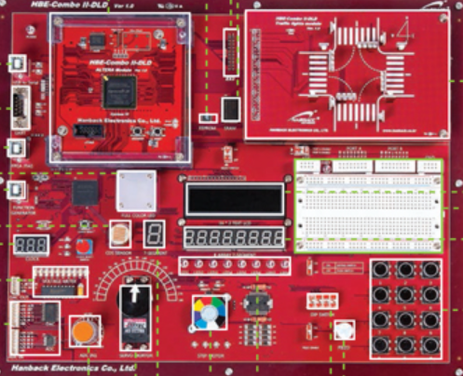
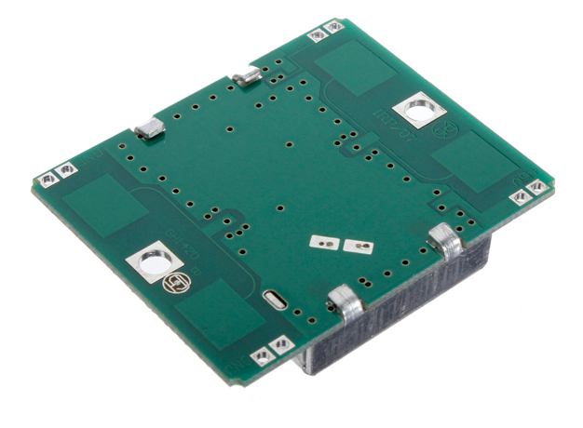
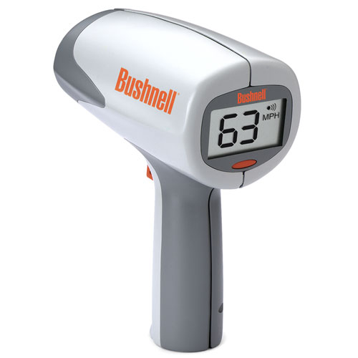
1. 설계 목표

Slide 4


2. 문제 해결

Slide 5
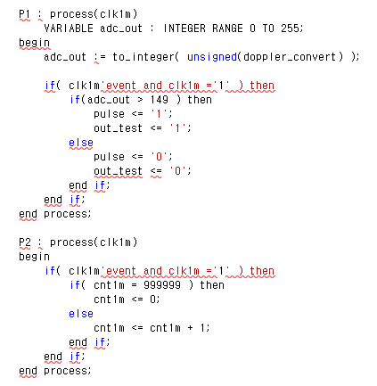
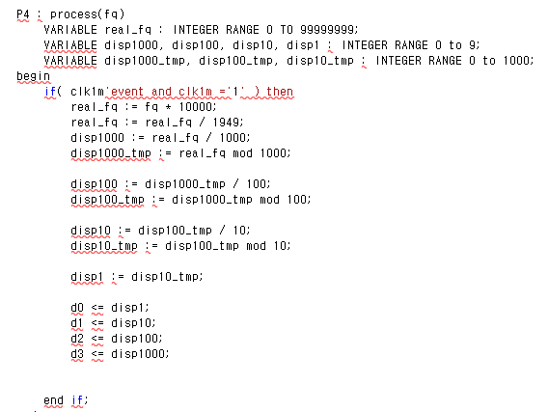
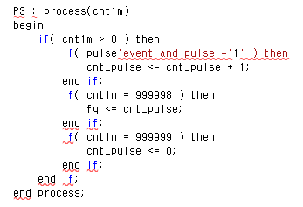
2. 문제 해결
(출력 신호)/19.49

Slide 6
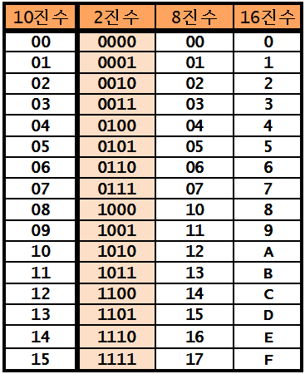
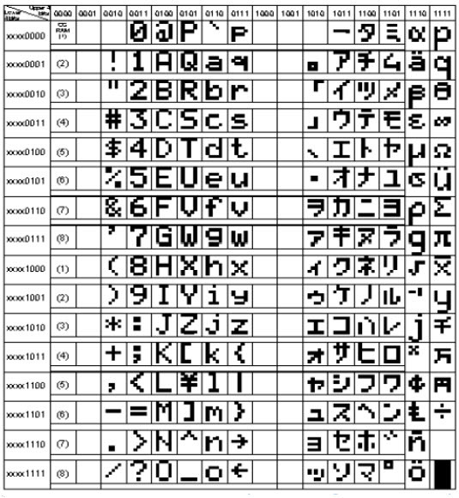
3. 진행 사항
Ex) 01010100 = x54 = T
(X"54", X"65", X"78", X"74", X"20", X"4C", X"43", X"44",
X"20", X"45", X"78", X"61", X"6D", X"70", X"6C", X"65"), = Text LCD Example
(X"20", X"20", X"20", X"20", X"54", X"45", X"53", X"54",
X"49", X"4E", X"47", X"21", X"20", X"20", X"20", X"20") = TESTING !

Slide 7

3. 진행 사항
VIDEO

Slide 8
4. 향후 계획
VHDL을 이용한 속도측정
7-Segment
Piezo
Doppler sensor
Text LCD

Slide 9
Thank you

